Slide 1
مَركَزُ التَّربِيَّةِ الدّينِيَّة
يُقَدِّمُ كِتابَ الأساسيّ الثّالث

Slide 3
اللِّقاءُ العاشر
«يسوع يعلّمنا
محبّة القريب»

Slide 5
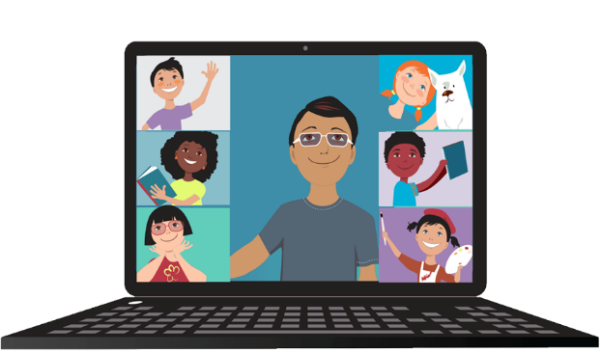
سلام المَسيح أصدقائي... لقاءنا اليوم عن مثل من أمثال يسوع الكتير حلوين!

Slide 6
شو رح نعمل
بهَاللِّقاء؟

Slide 7
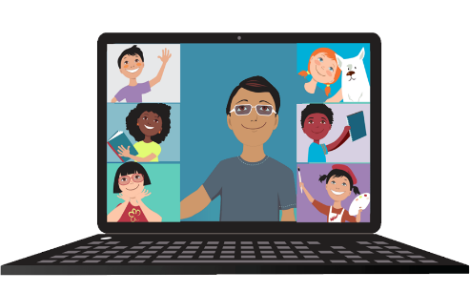
نْعدّد أفعال كلِّ شَخصيَّة مِن شَخصيّات مَثَلِ “السّامريّ الصّالِح”، ونقارن بين أفعال السّامريّ وأفعالنا نحنا.
ننتبه أنو مَحَبَّة القَريب بتعني مَحَبّة كل واحد منلتقي فيه : عَجوز، رفيق، مَسيحيّ، مسلِم، أبيَض، أسوَد، غَنيّ، فَقير...

Slide 8
أَصدِقائي! رح أطلب منكن تقروا منيح هالكلمات

Slide 10
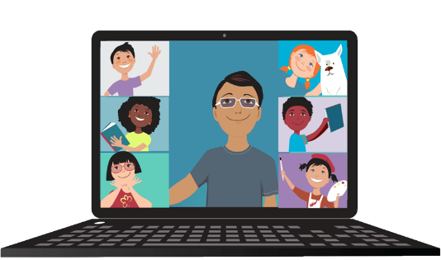
مين مِن بَيناتُن، بتعتِبروه ”قريبكن“؟
برأيكن، مين هوّي “القَريبُ” بالنِّسبة ليَسوع؟
سمعوا المثل يلي عطاه

Slide 11
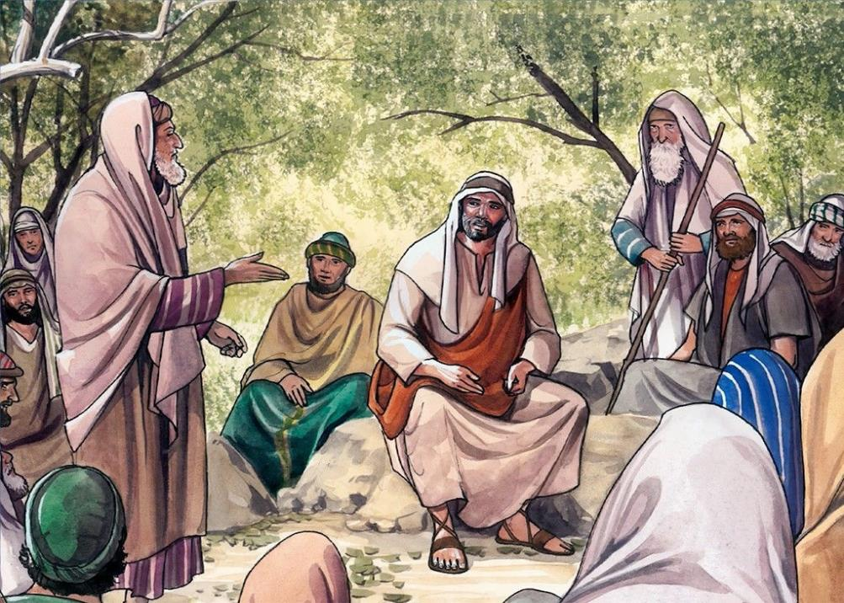
قام واحد من عُلما الشّريعا وبدّو يُحشُر يسوع، قلّو:
شو مكتُوب بالشّريعا ؟ وكيف بتِقرَاها؟
يا معلّم، شو بدّي أعمل تَ أورَت الحياة الأبدييّ؟

Slide 12
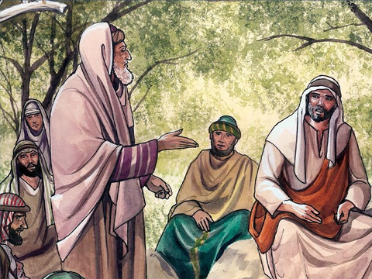
صحيح، عْمول هَيك بتلاقي الحياة.
حِبّ الرّب من كِلّ قلبك، وكِلّ نفسك، وكِل قُدُرتَك، وكل فِكرَك، وحِبّ قريبَك متل مَ بتحبّ نفسك.

Slide 13
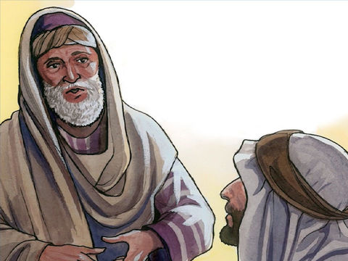
ومين هوّي قريبي؟
سماع!!!

Slide 14
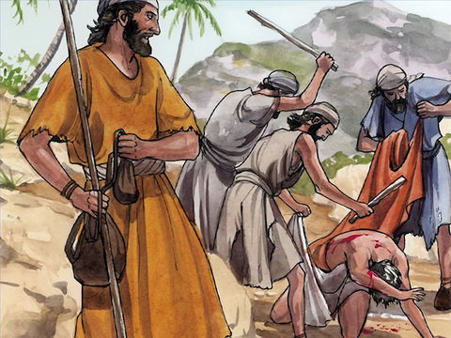
كان في رجّال نازِل من أورشليم عَ أريحا، وقَع بين إيدين اللّصوص. شلّحُوه وضلُّو يخبْطُوه تَ فجّمُوه، وراحو، تاركينُو بين طيِّب وميِّت.

Slide 15
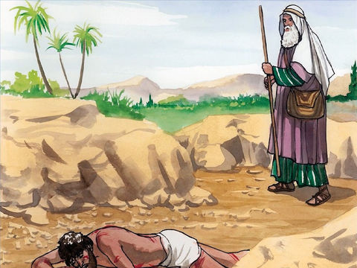
وبالصدّفي، كان في كاهن نازل عَ هَاك الطريق، وشافُو،
حَيَّد عنّو وكمَّلْ طريقو.

Slide 16
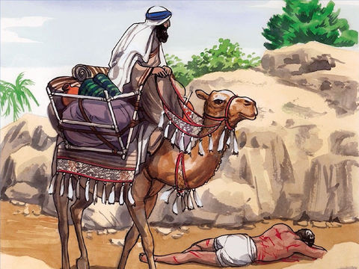
عاد مَرَق كمان واحد من اللّاويين، وشافُو، حيَّد عنّو وكمّلْ طريقو

Slide 17
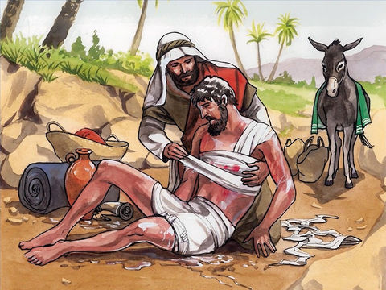
بَس كان في سامري مسَافِر، ومَارِق من هَونيك، شافو، وشِفِق عَليه، قرّب لَ حدّو، غَسّلّو جروحاتو بالزّيت والنبيد

Slide 18
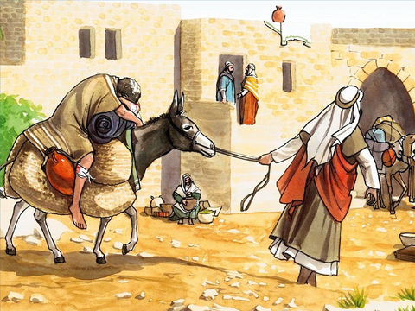
، وركّبُو عَ الدّابي تَبَعُو وأخدُو عَ الخان، واهتم فيه

Slide 19
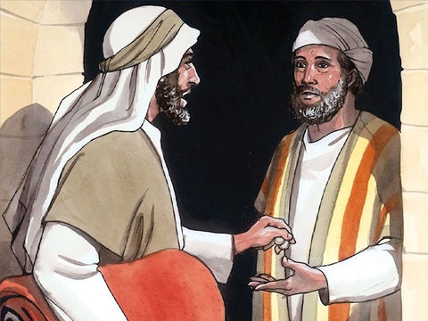
وتاني يوم، شال دينارَين عَطاهُن لَ صاحب الخان وقَلّو
دِيْر بالَك عَ هالرّجال، وإزا كَلّفَك أكتر، بعْطِيك بس إرجَع.

Slide 20
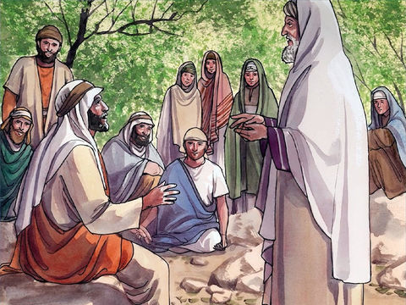
يلي شفق عليه
مين برأيَك من هالتّلاتي كان قريبُو لَ يللي وقع بين إيدَين اللّصوص؟

Slide 21
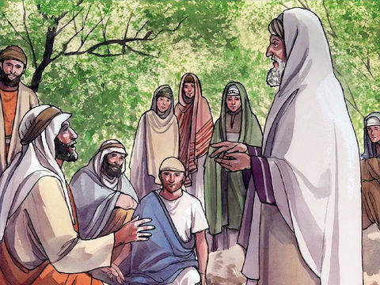
روح إنت كمان، عمول هيك!!!

Slide 22
مين شَخصيّات هالمَثَل؟
برأيِكم، ليش ما وقفوا الكاهِنُ واللاويُّ ليساعدواالرَّجال؟
شو الأفعال يلّي عملها السّامريّ؟
ونَحنا، كيف فينا نعمل يلّي عملو السّامريُّ الصّالِح؟
ومع مين؟
منتحاور

Slide 23
وهلّق جربوا عملو هالنّشاطات

Slide 24
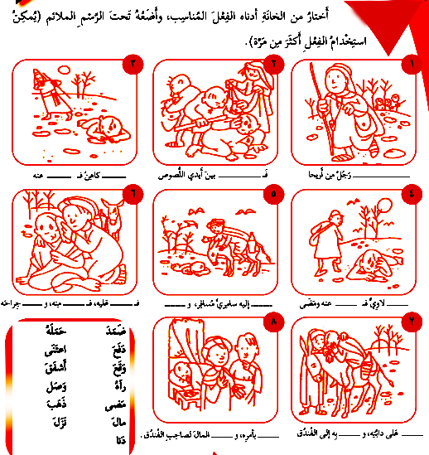

Slide 25
مال
رآه
فوقع
نزل
ضمد
دنا
أشفق
وصل
مال
رآه
حمله
دفع
إهتم
ذهب

Slide 28
رَح أطلب منكن تحفظو منيح للمرة الجايي فعل المحبة

Slide 29
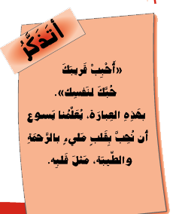
الزوّادة يلي لازم نتذكرها

Slide 30
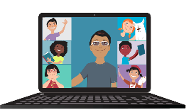
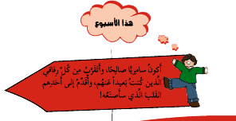
قصدنا هالاسبوع هوّي

Slide 31
وهلق منوقف كلنا ت نصلي هالصلاة

Slide 33
وهيك منوصل لختام لقاءنا الإلكتروني.
انتبهوا ع حالكم ...
باي باي

